Slide 1
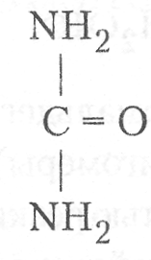
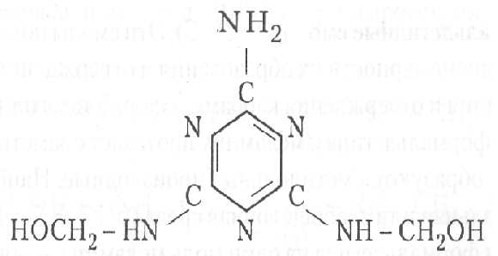

Аминоальдегидты шайырларды өндіру технологиясы
Бастапқы өнімдер:
Карбамид- ақ крист. Түйіршектер, Т_{б}=132,7^{о}С,
Меламин-ақ крист. Ұнтақ, Т_{б}=354⁰С
Формальдегид- газтәрізді зат, Тқ =21⁰С

Slide 2
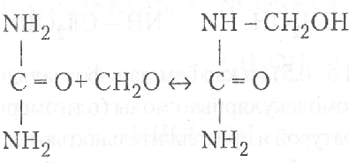
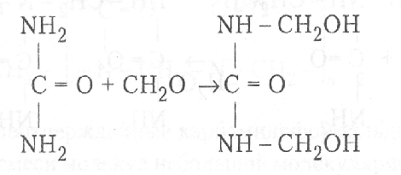
Карбамидтын формальдегидпен әрекеттесу ерекшеліктері.
рН (11-13)
рН 7-8 , карбамид: формальдегид (1:1), Т = 20-50⁰С → монометилкарбамид
рН 7-8 , карбамид: формальдегид (1:2), Т = 20-75⁰С → диметилолкарбамид

Slide 3
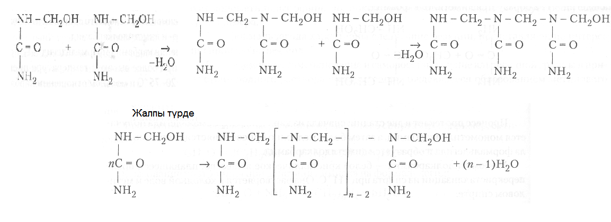
Монометилоламидтен тек қана сызықты олигомерлер түзіледі

Slide 4
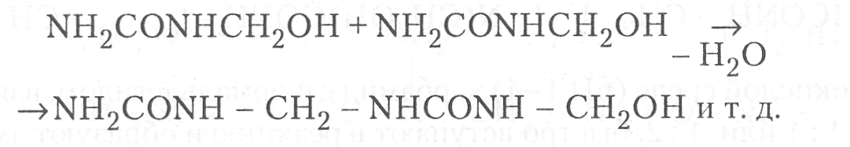
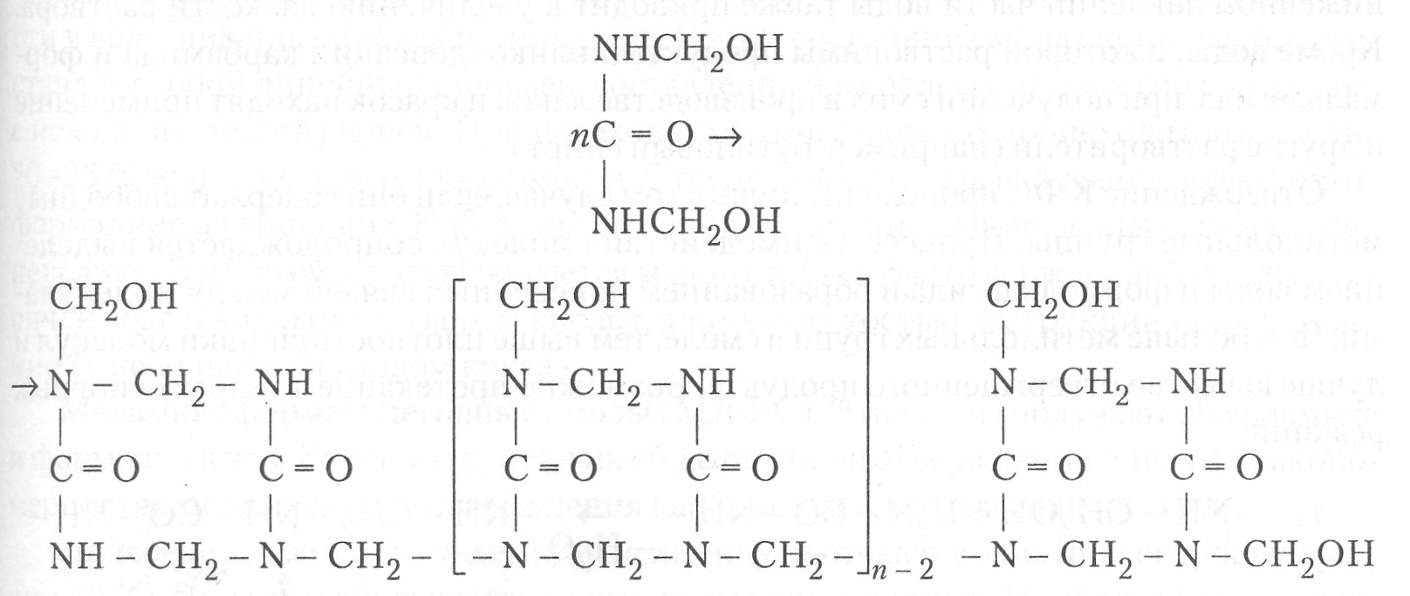
Диметилолкарбамидтен сызықты және циклды шайырлар түзіледі

Slide 5
Конденсациялық ерітінділер:
Моно-диметилкарбамид қоспасы
рН=7-8, Т =15-40⁰С,
Карбамид-СН₂О (1:1,5-2моль)
Реакция мерзімі -2-3 сағат
Шайырлар ерітіндісі:
Т=70-100⁰С
рН=5-6
Қатаюы: Т=135-140⁰С, pH=2-3
Құрғақ шайырлар:
Ерітіндіні шайырды тұндыруға дейін салқындату, фильтрлеу, кептіру
Төменгі қысымда суды айдаумен, сироптәрізді өнім алғанша, қатайту, ұтақтау
Шайыр ерітіндісін шандату кептіргіште кептіру

Slide 6
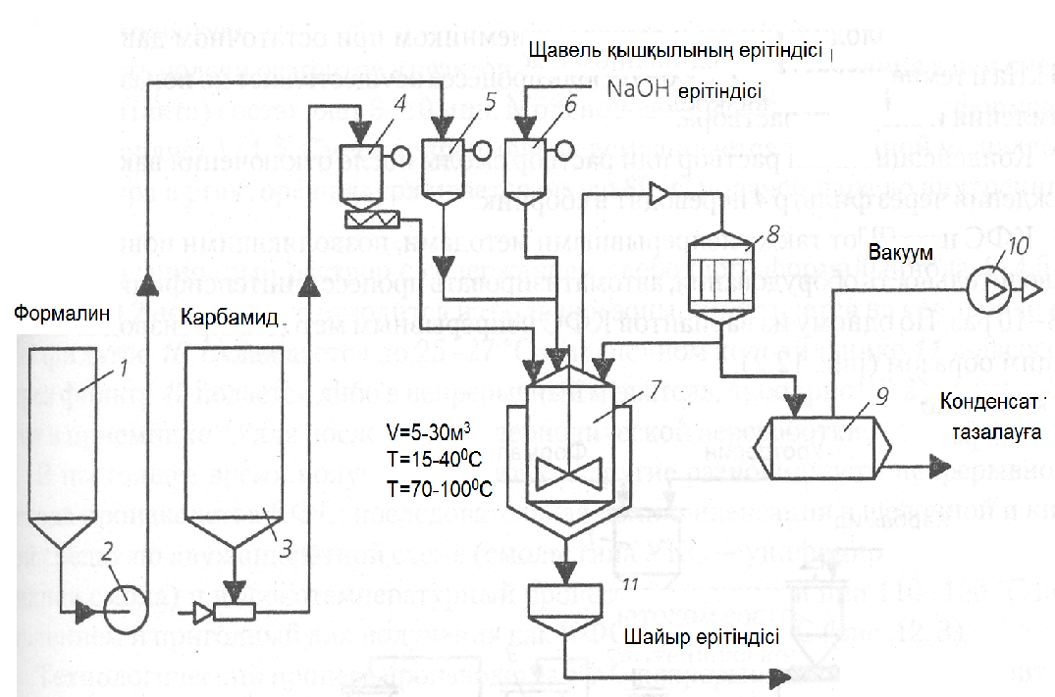
КФШ периодты әдіспен өндіру:
1-Формалинді сақтауға арналған сауыт, 2-ортадантепкіш насос, 3- бункер(карбамид), 4-бункер-дозатор, 5-6 өлшеуіш-дозаторлар, 7-реактор, 8-тоңазытқыш, 9-конднсатты жинағыш, 10- вакуу-насос, 11-фильтр

Slide 7
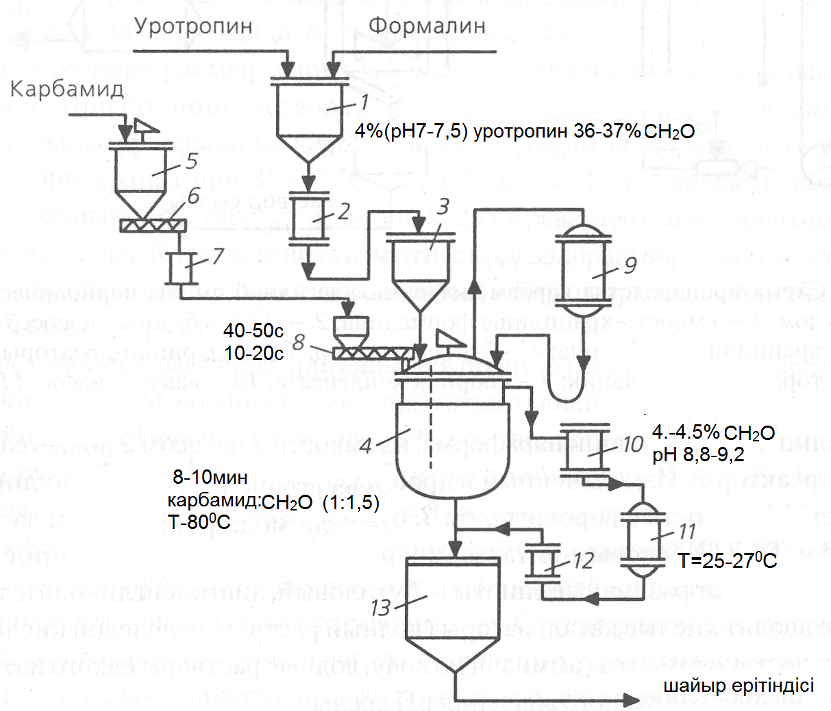
КФШ үздіксіз әдіспен өндіру
1-араластырғыш сауыт, 2,10,12-фильтрлер, 3-напорный бак, 4-реактор, 5-қопарғыш сауыт, 6,8-шнекты тасымалдаушылар, дозалайтын таразылар,9,11- холодильниктер, 13-қабылдауыш

Slide 8
Конденсациялық ерітінділер:
Моно-диметилкарбамид қоспасы
рН=7-8, Т =15-40⁰С,
Карбамид-СН₂О (1:1,5-2моль)
Реакция мерзімі -2-3 сағат
Шайырлар ерітіндісі:
Т=70-100⁰С
рН=5-6
Қатаюы: Т=135-140⁰С, pH=2-3
Құрғақ шайырлар:
Ерітіндіні шайырды тұндыруға дейін салқындату, фильтрлеу, кептіру
Төменгі қысымда суды айдаумен, сироптәрізді өнім алғанша, қатайту, ұтақтау
Шайыр ерітіндісін шандату кептіргіште кептіру

Slide 9
КФШ желімдер алуда:
Пастатәріздес
Сироптәрізді
Қатты ұнтақ
Лактар мен ұнтақтар:
Модифиакциялаудан кейін
Мата мен қағаз өндеуінде
Баланыстырғыштар
Қатты бензин:
95/ бензин, 5/ КФШ және казеин(ПВС) қоспасы + қатайтқыш (формальдегид,щавель қышқылы
кептіру

